Slide 1

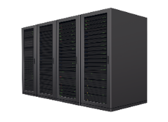
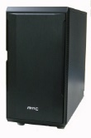
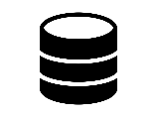



在庫移動情報を時系列でモニターするシステム
データ発生元（端末）システム
ソラコムBeam通信
ソラコムプラットホーム
Ｗｅｂサーバー
メールサーバー
ブラウザーによる
モニター
定型文の自動配信
⒜通信料金は固定枠内無料
⒝トランザクション量は極めて少ない
①ソラコムから転送されるデータを取得
②データ判別後に指定アドレスにメール配信
③状況をブラウザーで閲覧
④処理状況はログに残す。DB管理（オプション）
⑤設置リスト、メールリスト、定型文はコンソールで登録・修正
データ発生源（端末側）システム完成済

